Slide 1

Medicina Interna III
Dr. Roberto M. Pelayes - Profesor Adjunto a Cargo.
Especialista en Clínica Médica - Endocrinología - Diabetología Jefe Sección de Endocrinología y Diabetes
Prof. de Grado Universitario en Medicina
Dr. Franco Bellomo – JTP
Especialista en Medicina Interna – Diabetología
Sección endocrinología y diabetes – Hospital T. J. Schestakow

Slide 2
Hipertiroidismo:
Tirotoxicosis: cuadro clínico debido a un exceso de hormonas tiroideas. Hiperfunción glandular, destrucción de la glándulas, ingesta de hormonas tiroideas o derivados
Hipertiroidismo: Cuadro clínico debido a la hiperfunción glandular
Hiperfunción tiroidea: Exceso de actividad de la glándula que se puede demostrar por distintos recursos diagnósticos. Puede tener manifestaciones clínicas

Slide 3
Síndrome hipertiroideo:
Aumento del metabolismo energético, con predominio del catabolismo, con excesiva producción de calor y necesidad de disiparlo
Aumento de la cantidad y sensibilidad de los receptores beta adrenérgicos., con actividad aumentada de catecolaminas.
Se conocen cuadros de hipertiroidismo clínico e hipotiroidismo subclínico.

Slide 4
Hipertiroidismo subclínico:
TSH subnormal, con T4 y T3 sin superar los máximos normales.
Pocos enfermos con Hipertiroidismo subclínico evolucionan a la enfermedad.
Puede complicar situaciones de enfermedad CV, FA, ICC, trastornos psiquiátricos, entre otros.

Slide 5
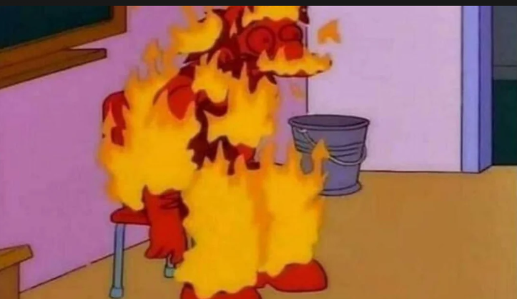
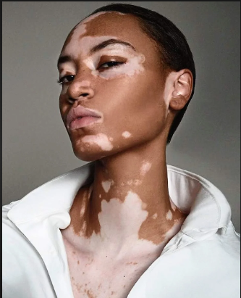
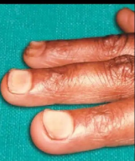
Hipertiroidismo manifiesto:
Instauración lenta y progresiva, aunque puede coincidir con estrés psíquico y metabólico.
Síntomas y signos
Producción de calor, tolerancia al frio, sudoración, piel caliente
Psíquicos y neuro: irritabilidad, nerviosismo, labilidad emocional. Temblor fino. emocional, insomnio, ansiedad.
Piel y anexos: La piel es caliente, suave, humedad pro vasodilatación cutánea y aumento de las transpiración. Dermografismo. Puede haber vitíligo. Signo de Plummer

Slide 6
Ojos: retracción y retardo del parpado superior. Aumento de la apertura palpebral.
CV: estado circulatorio hiperdinámico: Volumen sistólico y FC aumentada, Resistencias periféricas disminuidas, taquicardia. Soplos sistólicos
Digestivos: Aumento del apetito. Adelgazamiento. Anorexia en acianos.
SOMA: debilidad y fatigabilidad muscular. Miopatía Tirotoxica. Parálisis hipocalemia. Osteopatía tirotoxica.
Reproductor: Al comienzo, hay aumento de la libido en ambos sexos. hipomenorrea y amenorrea. Fertilidad disminuida.

Slide 7
Clasificación etiopatogénica:
Bocio difuso toxico (Enf. De Graves – Basedow)
Bocio uninodular toxico (Enf. De Plummer)
Bocio multinodular toxico
Bocio con hipertiroidismo por yodo exógeno (Jod-Basedow)
Exceso exógeno de hormona tiroidea (hipertiroidismo facticio)
Tumores
Tiroiditis

Slide 8
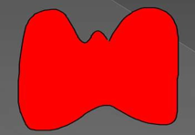
Bocio difuso toxico o Enf. de Graves Basedow
Triada: Bocio, hipertiroidismo y exoftalmos
Menos frecuencia se asocia a mixedema pretibial y acropaquías.
Toda la glandular es hiperfuncionante
Epidemio: 3ra y 5ta década de la vida. 5 a 10 veces mas en la mujer.

Slide 9
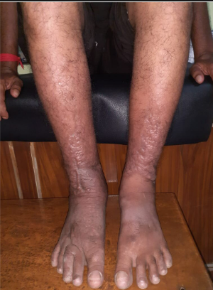
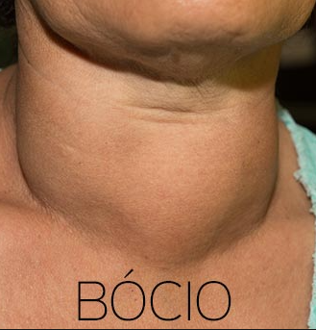
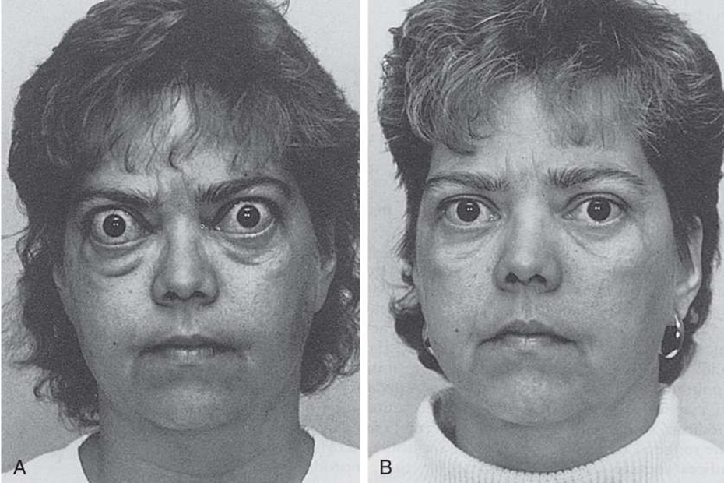
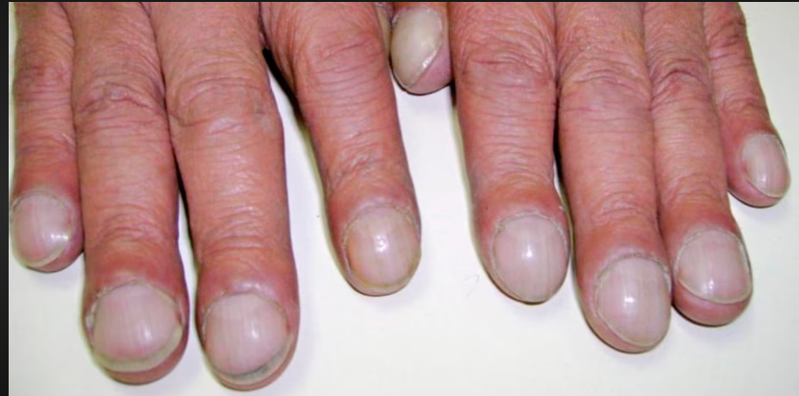
Enfermedad de Graves Basedow
Etiopatogenia: enfermedad autoinmune, órgano especifica, en la que el aumento de la hormona y el bocio se deverian a la acción de Ac estimulantes de tiroides (Trab) (IgG). No es especifica.
AP: agrandamiento difuso de la glándula, simétrica, en goma de borrar. Alta celularidad.
Clínica: Bocio, Exoftalmopatía, Mixedema pretribial, Acropaquia.

Slide 10
Formas clínicas especiales:
Enfermedad de Graves Basedow neonatal
Hipertiroidismo apático: astenia, apatía y gran taquicardia, perdida de peso
Hipertiroidismo en el anciano

Slide 11
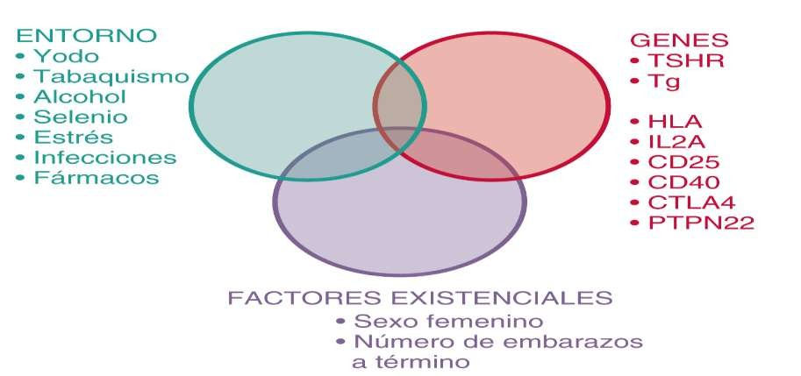
Diagnóstico
Clínica
Perfil tiroideo séricos, captación de I131, centellograma tiroideo y Ac

Slide 12
Tratamiento:
Médico
Quirúrgico
Tto con I131

Slide 13
Tratamiento médico
Iodo: Exclusivamente para el preoperatorio inmediato. Puede presentarse el fenómeno de escape al efecto Wolff Chaikoff.
BB: efecto sintomático, inhibiría el pasaje de T4 a T3.
Tiocarbamidas: ATENCION: Agranulocitosis, leucopenia, exantema, artralgias, mialgia, trombocitopenia, hepatitis, adenomegalias, Alertar al paciente
Tratamiento Médico
 | Inicial | Mantenimiento
Metilmercaptoimidazol (metimazol) | 20 a 40 mg/día | 15 a 30 mg/día
Propiltiouracilo | 200 a 400 mg/día | 150 a 300 mg/d
Propanolol | 20 a 40 c/8

Slide 14
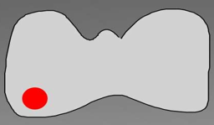
Enfermedad de Plummer o Bocio nodular Tóxico
Nódulo tiroideo único, hipercaptante (caliente), con autonomía funcional que produce hormonas tiroideas, que suprime el parénquima glandular y la secreción de TSH.
Epidemio: 40 y 50 años. Mas prevalente en mujeres
Clínica: Bocio nodular con sme hipertiroideo habitual pero faltan las manifestaciones del GB. Manifestaciones CV mas notables (FA)
Diagnostico: Ecografía, Centellograma “caliente”
Tto: ablativo (cirugía 3 cm)

Slide 15
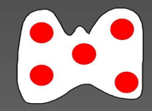
Bocio multinodular toxico
Epidemio: edad avanzada, mujeres
FP: 2 variantes: nódulos afuncionantes: Parénquima hiperfuncionante (bocio Basedowficado). Nódulos hiperfuncionantes, parénquima hipofuncionante (enf de Plummer).
Clínica: sme hipertiroideo
Dx: cetellografía, laboratorio.
Tto: cx

Slide 16
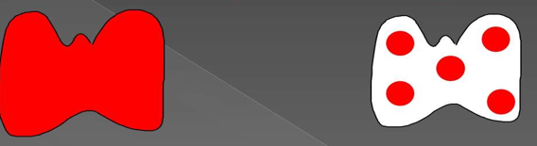
Sme de Marine - Lenhart
Se trata de Bocio difuso hiperfuncionante (Enf de Graves Basedow) con nódulos hiper funcionantes.
Tratamiento: normalización del estado hormonal y tiroidectomía

Slide 17
Bocio hipertiroideo inducido por Yodo (Jod – Basedow)
Aparece en bocios nodulares o difusos de larga data, que presentan autonomía respecto a TSH
Se lo ha observado con frecuencia en zonas carentes de yodo, luego de instaurar la profilaxis del bocio endémico.
Enfermos añosos que reciben amiodarona.

Slide 18
Tumores
Adenoma folicular
Carcinoma folicular
Estruma ovárico
Embarazo molar
Tumores trofoblásticos

Slide 19
Tirotoxicosis facticia
Se debe a la ingestión, a sabiendas o no del enfermo de hormonas tiroideas.
Atrofia glandular
La captación de I131 esta muy disminuida, pero aumenta por la estimulación de la TSH

Slide 20
Tiroiditis
Se observan cuadros de hipertiroidismo transitorio y poco manifiesto
tiroiditis de De Quervain
Sub aguda indolora
Post parto
Hashimoto

Slide 21
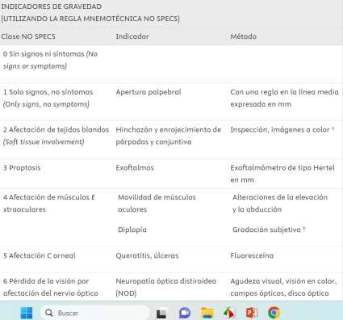
Orbitopatía tiroidea
Es una manifestación de las enfermedades tiroideas autoinmunes
Aumento del volumen del contenido orbitario retroocular, disfunción de los músculos externos del ojo y neuropatía óptica
Clínica: retracción del parpado superior, aumento de la apertura palpebral, retraso del parpado superior al mirar hacia abajo. Inyección conjuntival, edema, edema palpebral y dolor. Ulceras corneales. Diplopía y convergencia.

Slide 22
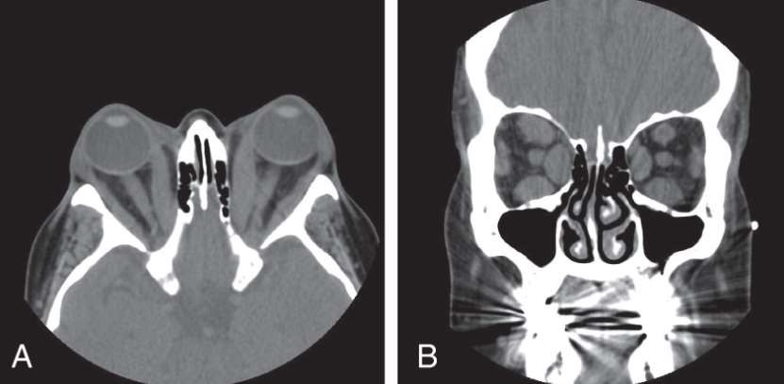
Diagnostico y tto:
Exoftalmometria
Ecografía orbitaria
TAC
RMN
Tratamiento: Llevar al autiroidismo, suprimir el tbq, lubricante ocular, corticoterapia y radiación

Slide 23
Crisis o tormenta tirotóxica
Es la forma mas grave de las complicaciones del hipertiroidismo y una de las mayores emergencias endocrinas.
Cualquier edad (3ra y 6ta década de la vida).
Frecuencia menor del 10% y mortalidad entre el 10 y 75%.

Slide 24
Clínica y factores desencadenantes:
Factores desencadenantes:
Infecciones
Traumatismos
Qx
ACV
TEP
CAD
Hipoglucemia
Estrés físico o psíquico
IAM
Tirotoxicosis no complicada | Crisis hipertiroidea
Intolerancia al calor | Hiperpirexia, temperatura superior a 41°
Taquicardia sinusal FC 10-140 | Frecuencia cardiaca mayor a 140, hipotensión, arritmias, ICC
Diarrea, aumento del apetito | Nauseas, vómitos, disfunción hepática
Ansiedad | Confusión, agitación, delirio, psicosis

Slide 25
Tratamiento:
Suprimir la actividad de las hormonas tiroideas
Restituir la homeostasis multiorgánica
Resolver o controla el trastorno precipitante
Ablación tiroidea

Slide 26
Acciones sobre la HT:
Inhibir la síntesis : Metimazol 60 – 100 mg (dosis inicial), luego 20 a 40 mg c/6 a 8 hs
Popitltiouracilo
Yodo: Sol de Lugol débil. Litio
Inhibición de la conversión de T4 a T3: propanolol, dexametasona
Soporte general
Investigar y tratar la causa desencadenante

Slide 27
Muchas gracias por la atención…

